Slide 1
בס"ד
יחידת לימוד בכישורי חיים
חברים, סובלנות ומניעת אלימות
הכיתה האכפתית – יצירת קשרים מיטביים בכיתה
משרד החינוך
מינהל פדגוגי
אגף בכיר שירות פסיכולוגי ייעוצי
שיעור ראשון
מעבירים את זה הלאה
מיומנות מרכזית מודעות חברתית:
הבנת ההשפעה
שיש לפעולות הפרט על האחרים
כתה ד'
בנים – תלמודי תורה חמ"ד

Slide 2
מטרות היחידה
משרד החינוך
מינהל פדגוגי
אגף בכיר שירות פסיכולוגי ייעוצי
לפתח את יכולת התלמידים - לנהוג באופן אכפתי, אמפתי ומתחשב כלפי חבריהם.
להפחית התנהגויות שאינן מתחשבות אשר יוצרות אווירה של מתח ותחושת אי נעימות.
לפתח את מודעות התלמידים לכך שמעשיהם משפיעים על רגשותיהם של אחרים בכתה ועל האקלים הכיתתי.

Slide 3
מקורות, מידע ונתונים רלוונטיים ליחידה
משרד החינוך
מינהל פדגוגי
אגף בכיר שירות פסיכולוגי ייעוצי
"וכך אמר להם הקב"ה לישראל: 'בני אהובי, כלום חסרתי דבר שאבקש מכם, ומה אני מבקש מכם? אלא שתהיו אוהבין זה את זה ותהיו מכבדין זה את זה ותהיו יראים זה מזה..."(תנא דבי אליהו)
***
מחקרים מראים כי מעשים של אכפתיות ונדיבות (kindness)יוצרים תחושת התרוממות נפש במוח, מפחיתים מתחים ומשפיעים לטובה על הבריאות הפיזית והנפשית.
פעולות של נדיבות מאריכות את תוחלת החיים ומשפרות את ההרגשה האישית*
פעולות של נדיבות מעלה את המקובלות החברתית של תלמידים הללו**
(Layous et al, 2012)**
(Gadermann, 2015)***

Slide 4
נושאי היחידה
מעבירים את זה הלאה
1
ביטויי אכפתיות בכיתה, התחושות הנלוות וההשפעה שיש לכך על האקלים הכיתתי
1
להיות אדם אכפתי
2
זיהוי התנהגויות אכפתיות ולא אכפתיות בכיתה
מכניסים שמחה לכיתה
3
דרכים מעשיות להגברת התנהגויות אכפתיות וצמצום התנהגויות לא אכפתיות בכיתה
4
5

Slide 5
מטרות השיעור
השיעור שלפניכם הוא השיעור הראשון ביחידת לימוד בנושא:
הכיתה האכפתית - יצירת קשרים מיטביים בכיתה
לאפשר לתלמידים להתנסות במצבים של התחשבות באחרים ולהיזכר במקרים בהן חוו / הפגינו אכפתיות.
לחשוף את התלמידים לכך שמעשים אכפתיים משפרים את האקלים החברתי בכיתה ובכלל ואינם חייבים להיות מורכבים – כל אחד יכול לעשותם.

Slide 6
ידע, מיומנויות וערכים
ערכים
מיומנויות
ידע
דאגה לזולת
אחריות אישית
סובלנות
חברים
התחשבות
ערבות הדדית
אכפתיות
מיומנויות קוגניטיביות
חשיבה ביקורתית - הטלת ספק, קבלת החלטות, הערכת השלכות
ההתנהגות על הזולת.
מיומנויות רגשיות (תוך-אישי)
מודעות עצמית – זיהוי רגשות, מסוגלות עצמית - הכרה ביכולת הפרט להשפיע על סביבתו / קידום אווירה אכפתית בסביבתו.
הכוונה עצמית – – וויסות רגשות והתנהגות.
מיומנויות חברתיות (בין-אישי)
מודעות חברתית – הבנת האחר, הבנת ההשפעה שיש לפעולות הפרט על האחרים, זיהוי מצבים חברתיים ובפרט, מצבי פגיעה.
התנהלות חברתית – הפגנת אמפתיה, הקשבה, הפגנת התנהגות מכבדת.
הבנת הקשר בין התנהגות אמפתית ומתחשבת לבין אוירה נעימה בכיתה.
הבנת תוצאות השפעותיה של התנהגות הפרט על רגשותיו של הזולת.
הכרת דרכים להפגנת התנהגויות אכפתיות בקשר בין-אישי.
פרקטיקות העשרה והרחבה

Slide 7
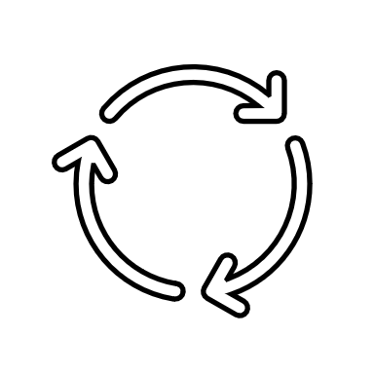
מהלך השיעור
מסרים מרכזיים וסיכום
פעילות בקבוק האכפתיות
פתיחה: משחק המראה

Slide 8
הנחיות להוראת השיעור
השקופיות הבאות מפרטות את מהלך השיעור ומיועדות להצגה בשיעור.
בגוף כל שקופית מופיע התוכן להקרנה ולעבודה עם התלמידים.
בתחתית השקופית (בהערות) נמצאות הרחבות והנחיות לך – המחנך.

Slide 9
הנחיות לשיח מיטבי
שיח מעודד ומקבל
שיתוף מהלב
הקשבה ממקום מתעניין ולא שיפוטי
כבוד לדברי החבר
הנאמר בשיח נשאר ביננו,
אפשר לשתף אחרים בנושא, אך לספר רק על עצמי
Notes:
חשוב לחזור על הכללים המרכזיים בכל שיעור, על מנת לבסס מרחב בטוח המאפשר שיח רגשי בין התלמידים.

Slide 10
פתיחה - משחק המראה
התחלקו לזוגות ושחקו את "משחק המראה" באופן הבא: - אחד מבני הזוג יציג תנועות.
- על בן הזוג לחקות במדויק את התנועות והבעות הפנים שהוצגו לו.
- לאחר מכן, החליפו תפקידים.
Notes:
מטרת הפעילות - למחנך: להתנסות בהפניית קשב לזולת ולאפשר לו לחוש שאנחנו קשובים אליו.

Slide 11
משחק המראה – בעקבות הפעילות
מה אפשר ללמוד מהפעילות?
מה דרשה מכם הפעילות?
איך הרגשתם
במהלך הפעילות?
מה היה לכם קל יותר?

Slide 12
הפעילות דורשת מאיתנו לשים לב לאחר ולהיות קשובים אליו ולתנועות שהוא עושה. החזרה על התנועות שלו מסמן לאחר שאנחנו רואים אותו וקשובים אליו.

Slide 13
משחק המראה – בעקבות הפעילות
על מה נוכל ללמוד מהבעות הפנים של הזולת?
בחיי היום-יום בכיתה,
איך נוכל להראות לחבר
שאנחנו רואים אותו
וקשובים אליו, כלומר, שמים לב אליו?
Notes:
ישנן דרכים שונות שבהן נראה לאחרים שאנחנו קשובים אליהם.
הבעות הפנים, שפת הגוף, ההתנהגות והדברים של האחרים – מלמדים אותנו על הרגשות שלהם.

Slide 14
גם בכיתה נרצה להרגיש
שלאחרים אכפת מאיתנו
Notes:
ביום-יום נרצה לשים לב זה לזה, לראות זה את זה –
לראות את הרגשות, את הצרכים ואת הרצונות של האחרים. התחשבות היא, בין היתר, ראיית האחרים והבנת רגשותיהם וצרכיהם.

Slide 15
לפניכם בקבוק המכיל פתקים,
עליהם רשומים היגדים שונים הקשורים לנושא האכפתיות וההתחשבות.
לפי תור, סובבו את הבקבוק על הרצפה.
התלמיד שהפייה של הבקבוק פונה אליו, ישלוף את אחד הפתקים ויתייחס להיגד המופיע בו.
בקבוק האכפתיות
Notes:
מטרת הפעילות: הפעילות מאפשרת לתלמידים להתחבר בדרכים שונות לנושא האכפתיות בחייהם.

Slide 16
האם תוכלו לתת דוגמאות נוספות משלכם
להתנהגויות אכפתיות ומתחשבות
שעשיתם בעצמכם או שעשו עבורכם?
באיזה אופן זה משפיע על ההרגשה של מי שעושה את המעשה האכפתי
ושל מי שעושים עבורו את המעשה?
באיזה אופן זה משפיע על האווירה בכיתה?
Notes:
המחנך יכול להפנות את תשומת הלב של התלמידים לכך שהתנהגויות אכפתיות ניתן לעשות במצבים שונים ובכל עת.

Slide 17
בקבוק האכפתיות - פתקים
הזמנה לאמירה/התייחסות אכפתית כלפי חבר
באלו דרכים אני מבטא אכפתיות כלפי מישהו אחר?
כשלמישהו אכפת ממני, אני מרגיש ש...
מה שלומך?
הזמנה לאמירה/התייחסות אכפתית כלפי חבר
באלו דרכים
תלמידים מבטאים אכפתיות זה כלפי זה?
אני מרגיש שלאחרים אכפת ממני כאשר...
איך עבר עליך היום?
פעם הרגשתי אכפתיות ממחנך כלפיי... מה גרם לי להרגיש כך?
פעם הרגשתי אכפתיות מחבר כלפיי... מה גרם לי להרגיש כך?
איך יודעים
שלמישהו אכפת ממני?
איך הגעת לפה היום?
באיזה מצב רוח?
באלו דרכים יכול מחנך
לבטא אכפתיות
כלפי תלמידים?
מה זו אכפתיות בעיניי?
מה היא מאפשרת?
משהו שמישהו עשה
למעני וריגש אותי
מתי תלמידים מרגישים אכפתיות מצד מחנך
Notes:
מטרת הפעילות: הפעילות מאפשרת לתלמידים להתחבר בדרכים שונות לנושא האכפתיות בחייהם.
פתקים להדפסה.

Slide 18
כיצד קשורה הפעילות לחיי היום-יום שלנו בכיתה?
מדוע חשוב לנו להרגיש שלאחרים אכפת מאיתנו?
מה אפשר ללמוד מהמשחק?

Slide 19
מן המקורות
"וכך אמר להם הקב"ה לישראל: 'בני אהובי, כלום חסרתי דבר שאבקש מכם, ומה אני מבקש מכם? אלא שתהיו אוהבין זה את זה ותהיו מכבדין זה את זה ותהיו יראים זה מזה..."
(תנא דבי אליהו)

Slide 20
כשאני עושה טוב לאחרים, ההשפעה החיובית קורנת ממני על הסביבה.
מעשים מתחשבים כוללים נתינה, עזרה ותשומת לב לזולת ולסביבה.
מעשים אכפתיים אינם חייבים להיות מורכבים - כל אחד יכול לעשותם.

Slide 21
מעשי אכפתיות, התחשבות ונדיבות תורמים לאווירה בכיתה, ובכלל.
מעשים מתחשבים ואכפתיים מובילים לרגשות חיוביים אצל המעניקים והמקבלים.

Slide 22
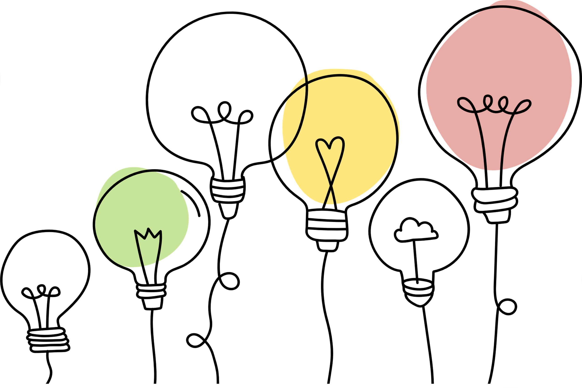
מסכמים שיעור
מחשבות שהתעוררו בי במהלך השיעור או בעקבותיו
משהו שריגש אותי
משהו שהפתיע אותי
משהו חדש שלמדתי היום
מתוך מה שלמדתי בשיעור, מה אני רוצה לקחת איתי הלאה?
משהו שלמדתי על עצמי היום
Notes:
מסכמים שיעור: המחנך יבחר ענן אחד להתייחסות, אח"כ ניתן לאפשר לכל תלמיד לבחור משפט שהוא רוצה להתייחס בנוסף.
נשמע כ- 5 תלמידים

Slide 23
בכוונתי...
מה בכוונתי לעשות ממחר?
Notes:
יישום התנהגותי:
התלמיד מצייר את הענן במחברת שלו ומתבקש לחשוב על דבר אחד שאותו הוא מתכוון לעשות כבר ממחר, בעקבות השיעור.
ניתן לאפשר לחלק מהתלמידים לשתף כבר כעת בתובנות שלהם, ובנוסף, את שיעור כישורי חיים הבא להתחיל בשיתוף של תלמידים נוספים שמעוניינים בכך.

